Slide 1
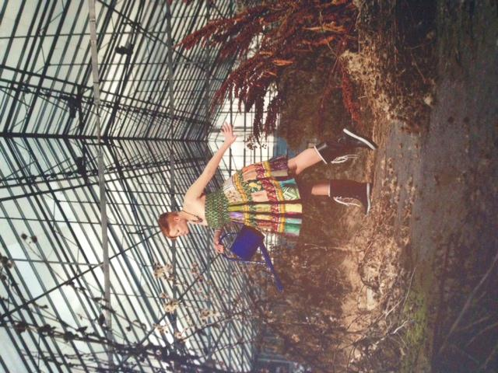
NAV Malvik 2013
Innovasjon og utvikling
Visjon:
Vi gir mennesker muligheter!
Verdier:
Åpen, nyskapende og samhandlende.

Slide 2
Virksomhetsstrategien 2012 - 2020
Arbeid først
Pålitelig forvaltning
Aktive brukere
Kunnskapsrik samfunnsaktør
Løsningsdyktig organisasjon
Styrke arbeidsmarkeds-kompetanse
Følge felles og tydelige krav til kvalitet og like arbeidsprosesser
Styrke ferdighetene i veiledning og samhandling med bruker
Øke kunnskap om hva som virker
Utøve tydelig ledelse og helhetlig styring
Styrke den arbeidsrettede brukeroppfølgingen
Målrette kompetanse-utvikling
Legge til rette for medvirkning og tydeliggjøre brukers eget ansvar
Videreutvikle og formidle vår kunn-skap om tilstanden på arbeids- og velferdsområdet
Videreutvikle partnerskapet
Tydeliggjøre roller og styrke samarbeidet med arbeidslivet, legene og skoleverket
Løse forvaltnings-oppgaver i robuste miljøer
Forsterke den systemrettede brukermedvirkning
Bidra aktivt til politikkutvikling og forenkling av regelverk
Sammen styrke NAV som lærende organisasjon
Ha fleksibel tiltaksportefølje og treffsikker bruk
Tilby flere tjenester via telefoni og nett
Fortsette å øke effektivitet og utvikle evnen til endring
Utvikle nye IKT-løsninger og sikre implementering

Slide 3

Overordnede mål for perioden 2010 – 2021 for Malvik kommune
Dette skal vi oppnå:
1) Vi er en pådriver i helhetlig og framtidsrettet samfunnsplanlegging
2) Vi opplever muligheter for samhandling og utvikling
3) Vi skal kunne velge å leve sunt
4) Vi har boliger, boformer og bomiljø som bidrar til mangfold og god livskvalitet
5) De gode kvalitetene i Hommelvik, på Sveberg og på Vikhammer er videreutviklet og tatt i bruk både i nærmiljøet og av øvrige innbyggere
6) Vi har gode betingelser for livslang læring
7) Vi har et variert og aktivt kulturliv
8) Vi er kjent for god miljøkvalitet
9) Vi ivaretar naturens mangfold
10) Vi er en attraktiv kommune for etablering av arbeidsplasser
11) Malvik kommune er en pådriver i regionalt utviklingsarbeid
12) Malvik kommune er en profesjonell og utviklingsrettet organisasjon

Slide 4
Hovedprioriteringer for NAV i 2013
Økt over­gang til arbeid
Sykefraværet må ytterligere ned for å begrense tilgangen til arbeidsavklaringspenger og økningen i antall uføre
Oppfølging av ungdom må intensiveres
Seks hovedgrep fra virksomhetsstrategien er definert som nasjonale satsinger for 2013. Følgende fire er sentrale for å realisere ambisjonene på dette området:
Styrke arbeidsmarkedskompetansen
Styrke ferdighetene i veiledning og samhandling med brukeren
Videreutvikle partnerskapet
Styrke den arbeidsrettede brukeroppfølgingen.

Slide 5
Målsetting for KF – starten på arbeidet ved NAV Malvik
Sikre bedre oppfølging for brukerne
  Nå resultatmål for Dialogmøte 2. Dette innebærer en gjennomgang av oppfølgings-metodikken i kontoret
  P1, andel uførekrav som er sendt forvaltning 10 uker etter mottak av krav, og P20, andel AAP krav som er sendt til forvaltningsenheten innen fem uker etter mottak av krav i målekortet må ses i sammenheng med andel gjennomførte Dialogmøte 2 innen 26 uker.
Skape en bedre hverdag for medarbeiderne
  Klargjøre roller og grensesnitt
  Trygge medarbeiderne og skape mestring i arbeidshverdagen
Begynne arbeidet med å etablere en kultur for kontinuerlig forbedring
  Skape en struktur for forbedringsarbeid
  KF medarbeideren skal være i stand til å identifisere forbedringsområder og benytte noen av verktøyene på egen hånd og etablere en forbedringskultur i kontoret.

Slide 6
KF - arbeidet ved NAV Malvik så på
Utfordringer som gir for høy eller for lav kvalitet
  Kompetanse
  Standarder
Utfordringer som hindrer flyt i arbeidsprosessen
  Avbrudd
  Køer
  Overleveringer
Utfordringer som stjeler tid fra verdiskapende aktivitet
  Møtestruktur
  Kapasitetsstyring

Slide 7
NAV Malviks oppfølging av sykmeldte hadde et forbedringspotensiale innenfor tre hovedområder
Ikke optimal flyt i prosessen
Oppfølging av sykmeldte
Oppfølgingen av bruker har varierende kvalitet
Lite tid tilgjengelig for verdiskapende aktivitet

Slide 8
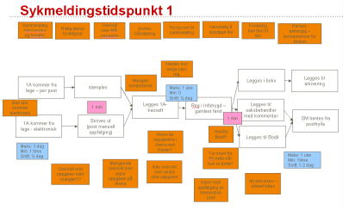
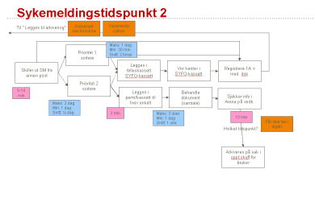
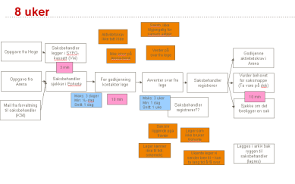
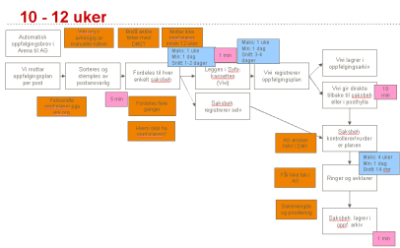
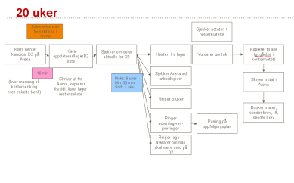

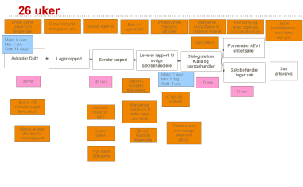
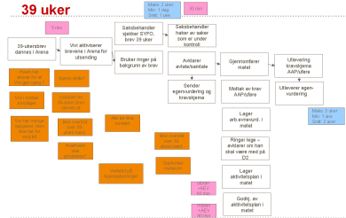
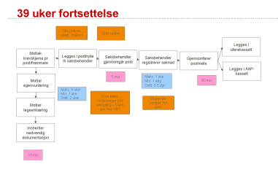
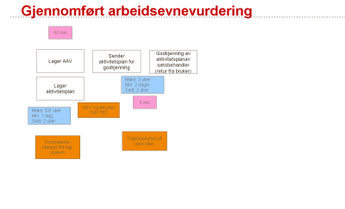
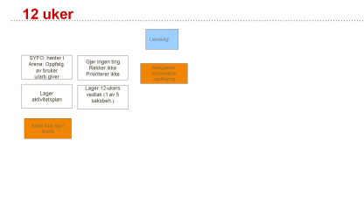
Prosesskartleggingen avdekket mange stopp i saksflyten
Hvert stoppskilt angir et brudd i sakens flyt gjennom systemet
Hvor lenge saken venter på hvert stoppested varierer fra 0 tid til uendelig tid. Denne tidsbruken tilfører ikke saken noe verdi for bruker og betegnes som ikke verdiskapende tid
I et worst case scenario i forbindelse med dialogmøte 2 kan en sak risikere å vente først 6 uker fra en kandidat er registrert som aktuell for dialogmøte 2 til et slikt møte er booket. Deretter 6 nye uker fra møtet er booket til det faktisk er avholdt. Altså totalt 12 uker fra kandidaten dukker opp på listen til møtet er avholdt. Dette påvirker måloppnåelse på gjennomføring av dialogmøte 2
Kilde: Arbeidsgruppemøte 2: Tidsestimat samt identifisering av utfordringer
Dato: 23.november

Slide 9

Ansvar for gjennomføring av viktige steg i prosessen, samt tilhørende kompetanse, baseres på få medarbeidere
Bruker
NAV Malvik
Bruker
Registrering av 1A i mottak
Gjennomføring av dialogmøte 2
Saksflyt
Saksflyt
Saksflyt
Saksflyt
Saksflyt
Saksflyt
Prosesskartleggingen synliggjorde at to viktige steg i prosessen, registrering av 1A i mottak og gjennomføring av dialogmøte 2, kun gjennomføres av et begrenset antall ressurser. Dette gjør prosessens flyt svært sårbar i tilfelle fravær av disse ressursene
Prosessen kan enten stoppe helt opp eller forsinkes på ett eller begge stedene
Begrenset tid tilgjengelig for dialogmøte 2-ressurs vanskeliggjør også kompetanseoverføring til andre ressurser
Kilde: Arbeidsgruppemøte 1: Prosesskartlegging
Dato: 9.november

Slide 10
Prioriterte utfordringer
Bruker
Medarbeider
Ulik praksis mellom saksbehandlerne gjør at brukerne ikke får lik behandling
Saksbehandlingsløpet for bruker påvirkes av hvilken veileder man har
Bruker må forholde seg til flere saksbehandlere
Ikke tid og rom til samhandling – internt og eksternt
Varierende lojalitet til beslutninger som er tatt. Rutiner følges ikke
Varierende kompetanse ift fagsystem ved registrering av AEV og aktivitetsplan
Registrering av AEV og aktivitetsplan er tidkrevende
Varierende arenakompetanse
Veilederne kan oppleves som lite/ikke tilgjengelig for samarbeidsaktører
Prosess
Organisering og ledelse
Ulik praksis og rutiner
Manglende avvikshåndtering
Manglende oversikt over Må-oppgaver
Manglende oversikt i Arena benken
Tidkrevende å få tak i samarbeidspartnere, samt få nødvendige avklaringer/informasjon fra disse
”Åpne” oppgaver i Arena medfører stopp i opprettelse av automatisk oppgave ”forbered DM2”
Enkelte oppgaver og tilhørende kompetanse er personavhengig – medfører sårbarhet
Prioritering og spesialisering ifm DM2 oppleves som en utfordring
Manglende videreformidling av nødvendig informasjon fra møter
Uklart hvor beslutninger ift saksgang fattes – hvem gjør hva og når?
Uklart hvilke oppgaver som skal prioriteres

Slide 11
Roller og organisering av SYFO i NAV Malvik
Rolle 1
Behandle dagens inngang (alle fnr)
Rolle 1
Rolle 2
Daglig à jour på dagens inngang knyttet til oppfølging
Forberedelse av informasjon til SYFO-møtet (tirsdager)
Avdelingsleder (tirsdager)
Oppfølging
SYFO-møte
Avdelingsleder
Dagens inngang SYFO
2 pers
Oppfølging
Rolle 2
Forberede og lede ukentlig SYFO-møte
Pri 1: DM2
Pri 2: Øvrige oppfølgingsoppgaver
Notes:
11

Slide 12
Rolle 1 oppfølging– Behandle dagens inngang (1)
Rollen utføres av 2 medarbeidere hver dag og har 1.prioritet
Rollen innehas i 2 uker av gangen med rullering på hvem som jobber sammen i par for å sikre kompetanseoverføring og felles praksis
Daglig à jour på Arena kontorbenk 1663 (oppgaver tilhørende oppfølging)
Også daglig à jour på aktuelle SYFO-oppgaver (alle fnr)
  Vurdere aktivitetskrav ved 8 uker m/AG
  Sende ut brev om varsel opphør SP ved 39 uker ( ved behov: info til VO/fnr-ansvarlig – eller opprett oppgave her?
  Kronisk syke (også svangerskapsrelatrert)
  Utenlandsopphold
Oppgaver hentes fra felles kø på kontorets SYFO-benk (ikke overføre til veileders egen benk)
Uke 1 starter med fødselsdato 1, uke 2 starter på fødselsdato 31. Avklare kronisk/utenlandsopphold.
Forslag til rullering
Testuke | Elin | Bodil
Testuke | Marit | Tove
Uke 14 | Tove | Klara
Uke 15 | Klara | Bodil
Uke 16 | Bodil | Tove
Uke 17 | Marit | Tove
Uke 18 | Marit | Elin
Uke 19 | Tove | Klara
Uke 20 | Klara | Bodil
Uke 21 | Bodil | Marit
Uke 22 | Elin | Marit

Slide 13
Gjennomføring av SYFO-møte fra feb 13
SYFO-møte
Tid: 10.00 – 11.00 (max 1 time)
Frekvens: Hver tirsdag
Hensikt: Oversikt på: Status på SYFO-området, DM 2, stoppunkter, restanser. Løse utfordringer og administrere drift
Agenda:
Gjennomgang av status (4 stoppunkter):
  8u Aktivitetskrav (input fra Rolle 1)
  12u Symtomdiagnoser (vurdering av standardbrev til lege)
  17u (26u) Kandidat DM 2, Forb DM 2 (som før)
  39u Gjennomgang av liste for å sikre at vi har vurdert/har kontroll
Restanseliste Kronisk sykdom / Graviditet/Unntak utenlandsopphold
  Gjennomgang av lister og søknader
Evt faglig info/Gjensidig oppdateringer
  Info fra Rolle 1 og 2
  Bedriftsinfo fra DM 2
  Info / Oppdateringer fra fagansvarlig
Ansvarlig:
Avdelingsleder. Vara: leder
eller annen person når behov
Deltagere:
Rolle 1 og 2 Oppfølging
Rolle 2 Mottak ved behov
Informasjon inn:
Status ift inngang og produksjon
Status Rolle 1
oversikt 8u, 12u og 39u
Oppdatert oversikt over nye DM2-
kandidater (egen skisse)
Resultat:
Tidlig inngripen i SP-løpet
Redusere tilgang DM 2
Måloppnåelse DM 2
Redusere tilgang AAP
Sammenheng med andre møter
Kontormøtet: Aktuell informasjon ifm gjennomført DM2 (markedsinformasjon)
Oppfølgingsmøtet: Aktuelle utfordringer/løsninger knyttet til praksis/saker

Slide 14
Roller og organisering av mottak NAV Malvik
Rolle 1 - servicevert i mottak
Avklare bestilling og behov for informasjon og veiledning (med fokus på muligheter for arbeid)
Og daglige MÅ-oppgaver
Rolle 4- Avdelingsleder
Skaffe oversikt over oppgaver
Fordele og prioritere oppgaver
Planlegge neste uke
(Gjennom ukentlig
tavlemøte)
Rolle 2 og 3 - mottaksteamet
Daglige MÅ-oppgaver (2)
og
Følge opp brukere med fokus
på muligheter for arbeid (3)
Notes:
14

Slide 15
Rolle 1 – servicevert i mottak
Rolle 1 utføres av alle etter egen bemanningsplan
Hovedoppgave: Avklare henvendelser (bestilling) og behov for informasjon og veiledning med fokus på muligheter for arbeid
Daglige MÅ-oppgaver:
  Slå på publikums-pc før kl. 9 og av kl. 15
  Slå på informasjons-pc før kl. 9 og av kl. 15
  Sjekk kundetoalett etter stengetid
  Slå på radio før kl. 9 og av kl. 15
  Sjekke at det er papir i alle 3 skrivere og kopimaskinen i mottak
  Hold god orden i mottaket
  Sjekk møterom og samtalerom
  Oppdatere infoskjerm – bruk veggen (infotavle) i mottaket kreativt og aktivt
  Standard for arbeidsretta brukeroppfølging skal brukes:
  - sjekkliste: Avklare bestilling
  - sjekkliste:Arbeidsrettet veiledning
  Bruk GOSYS ”vurder henvendelse” og ”kontakt bruker” internt til veilederne i kontoret (ikke gul-lapper og heller ikke e-post!!)
  Signere på logg-skjema ved dagens slutt

Slide 16
Rolle 2 – Postbehandling innkl GOSYS
Rolle 2 utføres av alle etter egen bemanningsplan
Hovedoppgave: Postbehandling og GOSYS
Daglige MÅ-oppgaver:
  Ved uforutsett fravær ringe opp de som har avtaler og utsette avtalen evt finne ny dato
  Nødhjelp 48 t
  Løsningsrollen i Gosys:
  Håndterer alle daglige journalføringsoppgaver. Der det er aktuelt lages oppgave i Arena ”vurder dokumnet” til saksbehandler. Hver ettermiddag sendes det ut e-post over "røde oppgaver", gjelder journalføringsoppgaver og kontakt bruker.
  På e-posten vil det stå hvem som har "røde oppgaver". Dette er oppgaver som må løses omgående.
  ”Kontakt bruker”- oppgaver overføres til veileder
  Sjekk GOSYS-benken til de som er fraværende i mottak daglig
  Håndtering og fordeling av post.
  Sjekke postkasse i mottak før kl 1400
  Kontorets PK – kasse. Videresende innkomne mailer
  Hente og levere internpost
  Levere post kl 1430
  Arkivering
  Lister infotrygd
  Registrering Sykmelding 1A
  Forespørsler fra forsikringsselskap
  Signere på logg-skjema ved dagens slutt

Slide 17
Rolle 3 – Oppfølging
Rolle 3 utføres av alle etter egen bemanningsplan
Hovedoppgave: Oppfølging av brukere
Daglige oppgaver:
  Registrering av tilmeldte stillinger (tiltakskoordinator ansvarlig)
  Tilvisning
  Formidling
  Gjennomføre oppgaver med fristdato
  Prioritering oppfølging:
  Ungdom
  Langtidsledige
  Innvandrere
  Andre
  Finne kandidater til gruppeinnkalling – arbeidssøkere, enslige forsørgere, sykmeldte (tiltakskoordinator ansvarlig for gjennomføring)
  Gruppeinnkalling – observatør (rullering) – individuell oppfølging etter møte
  ”Motta selvregistrert person” i Arena; Standard for arbeidsrettet brukeroppfølging delprosess gjennomføre behovsvurdering skal følges.

Slide 18
Rolle 4 – Avdelingsleder
Rolle 4 utføres av avdelingsleder
Hovedoppgave: Tavlemøte mandager kl. 0800-0900
  Hvilke oppgaver ligger denne uka?
  Gjennomgang på Arenabenken;
  alle tar med utskrift av sine oppgaver på Arenabenken for kommende uke
  - Overføring av saker mellom mottak og oppfølging
  Fordeling av saker, og prioritering
  Gjennomgang lister; langtidsledige og innvandringsbakgrunn
  Ventende aktiviteter – prioritere bemanning
  Oversikt over kurs/tiltak og markedsmail
  Bemanningsplan

Slide 19
Hva har KF gitt oss (effekter)
Vi har kontroll på ”inngangen” og det som treffer oss
Sikrer dagens inngang, og vi er daglig ajour (”kun ferskvare”)
Bedre prosessflyt, og rollefordeling
(modellen tåler fravær)
Bedre resultatoppnåelse
Mindre henvendelser (telefon og mottak)
Synergier: Den enkelte blir bevisst KF, i andre arbeidsoppgaver/ prosesser, og utvikler dermed kosteffektive og rasjonelle løsninger på andre områder
ved hjelp av verktøy/prinsipper fra KF
TAVLEMØTER!!!!
……..Vi kunne ikke vært dette foruten!!!!!

Slide 20
Våre tanker om fremtiden
Vi har oppnådd gode resultater som følge av engasjement, dyktighet, lojalitet, respekt for hverandre og intens jobbing!
Planleggingsdagen ga innspill til ting som kan gjøre hverdagen enda bedre, og mange av de foreslåtte tiltakene vil vi bruke aktivt framover for å bidra til bedre:
arbeidsmiljø
service overfor brukere
bidrag til resultater i kontoret
utvikling!

Slide 21
Visjon: Lederskap og medarbeiderskap
Vi vet at autonomi, involvering og fleksibilitet betyr noe for medarbeidernes engasjement og bidrag til verdiskapingen. Vi vet at dette er avgjørende.
Vi vet at den kollektive intelligensen sitter i hele organisasjonen og ikke bare i toppen og at bedre utnyttelse av den gir utvikling og bærekraft.
De beste organisasjonene etterlever sine verdier gjennom menneskenes atferd – mangfold, medarbeiderskap og kunnskapsdeling. De har tillit til enkeltmennesket og kommuniserer åpent med egne ansatte og samfunnet rundt seg.

Slide 22
Dette er jo ikke nytt, så hvorfor er det da ikke flere slike organisasjoner?
Fordi mange fortsatt er redde for det som ligger foran dem. De bruker mye tid på å se i bakspeilet, tilbake til det de kom fra. Når kollektivet ikke fungerer, er vi opptatt med å lete med stor lupe etter feil hos hverandre. Da snakker vi om team som nærmest ikke lar seg lede, som er preget av fastlåste handlingsmønstre og manglende tillit til hverandre.
Det de egentlig burde diskutere – er handlingsrommet som ligger mellom der de er nå og der de ønsker å være. Og da må de stille seg spørsmål som: Hva må jeg gjøre annerledes, hva må jeg begynne å gjøre og hva må jeg slutte å gjøre. Hvordan skal jeg med min egen atferd vise vei i endring.

Slide 23
Veien til erkjennelse:
"None of us is as smart as all of us"
Kollektivt lederskap og medarbeiderskap øker intelligensen i organisasjoner. Det vi har gjort før er ikke er en evigvarende oppskrift som trigger den kollektive intelligensen, den verdibaserte atferden, innovasjonskraften og bærekraften.
Samfunnet er globalt, kommunikasjonen er sosial, endret for alltid og preget av dialog og åpenhet. Omtanke er kjernen i lederskap. : "My personal leadership depends on the collective intelligence in the organisation. Fellowship is the new leadership. Because none of us is as smart as all of us".

Slide 24
Bry deg om arbeidsplassen din
Medarbeideres ansvar for egen arbeidsplass, profesjonell identitet og bidrag til arbeidsfellesskapet er suksessfaktorer i alle virksomheter.
Godt lederskap er å fremelske dette hos medarbeiderne; kulturbygging og effektivisering gjennom MEDARBEIDERSKAP

Slide 25
Det handler om å få hver enkelt medarbeider til å se sitt ansvar for virksomhetens utvikling på tre dimensjoner:
Hvordan gjør jeg jobben min – profesjonalitet, engasjement, innsatsvilje?
Hvordan er jeg som kulturbygger i egen avdeling – mitt forhold til kollegene?
Hvordan er jeg som omdømmebygger for virksomheten – mitt forhold til ledelsen og den strategi og de planer som skal gjennomføres?

Slide 26
Hvordan skal vi få til dette?
Både ledere og medarbeidere må undersøke sin egen påvirkning på andre, lære og dele kunnskap, ta ansvar for relasjonene og hvordan vi snakker til hverandre.
Det moderne leder- og medarbeiderskapet med fokus på autonomi og egenutvikling må i langt større grad innebære større fokus på og krav til den enkeltes evne til selvledelse og ansvarlig relasjonsbygging.
Slik bygger vi sammen et miljø hvor medlemmene i kollektivet vet hvor de skal.

Slide 27
Nytteverdi- hva har KF- prosjektene gjort for oss?
Medarbeidere
Brukere
Prosesser
Ledelse
og styring
EN BEDRE HVERDAG!
Mer tilfredse ansatte
Mer forutsigbar arbeidshverdag
Høyere HKI-score
Økt nærvær
Større spredning av kompetanse
Bedre brukerservice
Kortere saks-behandlingstider
Antall telefon-henvendelser har sunket
Antall henvendelser i publikumsmottaket er vesentlig redusert
Skriftlige oppdaterte rutiner i begge team
Økt kvalitet i saks-behandlingen
Mer verdiskapende aktiviteter tidligere i prosessen
Kontroll på portefølje og restansene
Tett på driften ved jevnlig tavlebruk
Økt fokus på medarbeider-involvering
Bedre kommunikasjon internt
Bedre styring og beslutningsstøtte
Høyere grad av måloppnåelse på alle områder

Slide 28
Resultater – oktober 2013
 | Brukerperspektivet
 |  |  | Siste periode |  |  |  | Hittil i år
ID | Navn | Prioritet | Virkelig | Mål | Forrige måling | Trend | Snitt/Sum | Mål | Status
B.10 | Andel ordinære arbeidssøkere med oppfølging siste tre mnd (SP) | Middels | 90 % | 80 % | 91 % | È | 92 % | 80 % | l
B.11 | Andel personer med nedsatt arbeidsevne med oppfølging siste 6 mnd(SP) | Middels | 86 % | 80 % | 87 % | È | 86 % | 80 % | l
B.12 | Gjennomsnittlig varighet av avsluttede sykefraværstilfeller (kvartalstall)(SP) | Middels | 42 | 39 | 42 | Æ
B.15 | Andel arbeidssøkere med overgang til arbeid(SP) (Månedstall) | Middels | 64 % | 65 % | 65 % | È | 63 % | 65 % | l
B.16 | Andel personer med nedsatt arbeidsevne med overgang til arbeid(SP) | Middels | 38 % | 45 % | 52 % | È | 49 % | 45 % | l
B.20 | Andel stillinger meldt til NAV med tilvisning (SP) | Middels | 50 % | 90 % | 100 % | È | 40 % | 90 % | l
B.21 | Andel stillinger meldt til NAV av den totale stillingstilgangen (markedsandel) (SP) | Middels | 20 % | 40 % | 17 % | Ç | 38 % | 40 % | l
B.22 | Andel virksomheter som har fått arbeidsmarkedsbistand fra NAV(SP) | Middels | 21,2 % | 20,0 % | 6,1 % | Ç | 11,8 % | 20,0 % | l
B.40 | Andel "Kontakt bruker" behandlet innen fristen | Middels | 86 % | 85 % | 88 % | È | 89 % | 85 % | l
B.50 | Andel gjennomførte dialogmøte 2 innen 26 uker (kun sykmeldte uten fritak) | Middels | 100 % | 80 % | 100 % | Æ | 95 % | 80 % | l
B.52 | Andel ordinære arbeidssøkere med innvandringsbakgrunn med oppfølging siste 3 mnd. | Middels | 92 % | 85 % | 91 % | Ç | 93 % | 85 % | l
B.53 | Andel arbeidssøkere med jobbmatch | Middels | 30 % | 30 % | 30 % | È | 24 % | 30 % | l
B.54 | Andel ordinære arbeidssøkere mellom 20-24 år med oppfølging siste 3 mnd. | Middels | 95 % | 85 % | 92 % | Ç | 92 % | 85 % | l

Slide 29
Ann Kristin Larsen - NAV i Sør-Trøndelag->Malvik
Energi - Alle ansatte
Jeg vet hva som forventes av meg i jobben | (+0,4) 4,8
Jeg interesserer meg sterkt for det jeg gjør på jobben | (-0,1) 4,6
Jeg har ressurser og handlingsrom for å mestre jobben | (+0,1) 4,2
Jeg gjør hver dag noe av det som inspirerer meg mest | (+0,1) 4,1
Jeg får hyppig anerkjennelse for min innsats | (+0,5) 4,1
Jeg får ofte positiv oppmerksomhet og støtte fra noen på jobben | (+0,1) 4,4
Jeg lærer og utvikler meg kontinuerlig i mitt arbeid | (+0,1) 4,7
Energiscore (Sum 6 spm ovenfor markert med rødt) | (+0,8) 26,0
R=15 (18) 83%
Jeg vet hva som forventes av meg i jobben
Jeg interesserer meg sterkt for det jeg gjør på jobben
Jeg har ressurser og handlingsrom for å mestre jobben
Jeg gjør hver dag noe av det som inspirerer meg mest
Jeg får hyppig anerkjennelse for min innsats
Jeg får ofte positiv oppmerksomhet og støtte fra noen på jobben
Jeg lærer og utvikler meg kontinuerlig i mitt arbeid
Notes:
Herdis Bjørkli
Marit Grindheim
Randi Evenshaug
Tove Sørvik
Paal Skjei
Anne Grenne Juberg
Anne Lise Flataker
Bodil Kulseth
Eline Myrmo
Signhild Grøttjord
Hege Ostad Johansen
Evy Byberg
Francis Chagula
Anne Signy Buggeland
Gulbeddin Akdemir
Lise Elvedal Grendal
Anne Marie Wingan
Monica Bjørsvik Aune
Ikke med i grunnlaget
Klara Skånøy - AAP

Slide 30
Den emosjonelle syklusen ved endring
Givende slutt
Uvitende
optimisme
Vellykket endring har skjedd
Resultatene er ofte annerledes enn forventet i begynnelsen
Kontinuerlig endring?
Bryllupsreise periode
Ideer ser bra ut på papiret
Alle store hindringer ser ut til å være forutsatt
Informert optimisme
Optimismen fortsetter å utvikle seg
Ny energi utvikler seg
Godkjennelse øker
Selvsikkerheten stiger
Optimisme / Entusiasme
Informert pessimisme
Positiv energi
Problemer dukker opp
Få løsninger er klare
Kampvilje problemer (“Hvorfor ble
jeg i det hele tatt innblandet i dette?”)
Utbalanserer uvitende optimisme
Håpefull realisme
Et vendepunkt oppstår
En følelse av mestringsevne oppstår istedenfor en følelse av problemer
Ikke alle problemene har forsvunnet, men praktiske løsninger implementeres
  (basert på realistiske data)
Tid
Notes:
17
17

Slide 31
NAV-lederjobben!!!!
http://www.youtube.com/watch?v=lUHYDyLTm9I

